Slide 1

Chuyên đề môn đạo đức

Slide 2


KHÁM PHÁ

Slide 3

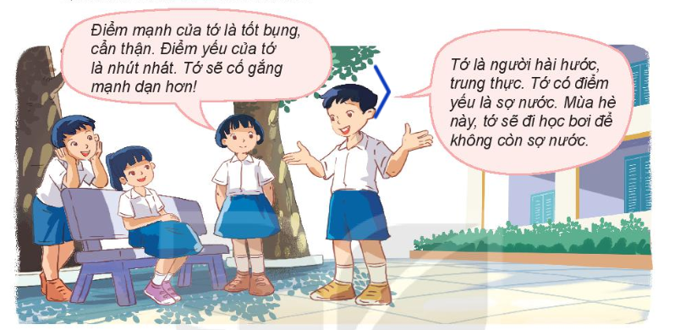
1. Khám phá điểm mạnh, điểm yếu của bản thân
Quan sát tranh và trả lời câu hỏi:
Các bạn trong tranh tự thấy bản thân có những điểm mạnh, điểm yếu gì? Các bạn dự định sẽ làm gì để khắc phục điểm yếu đó?

Slide 4

Ai hiểu mình nhất

Slide 5
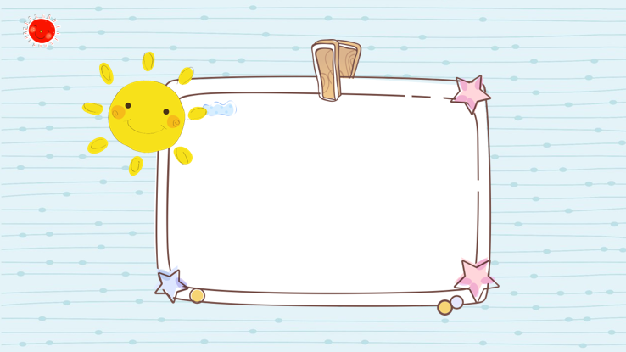
Gấu Nâu và Thỏ Trắng

Slide 6
Thảo Luận nhóm 2: Câu 1: Vì sao Gấu Nâu đã giúp được đội mình giành giải nhất trong cuộc thi kéo co? Câu 2: Khám phá ra điểm mạnh điểm yếu mang lại lợi ích gì cho Gấu Nâu?

Slide 7
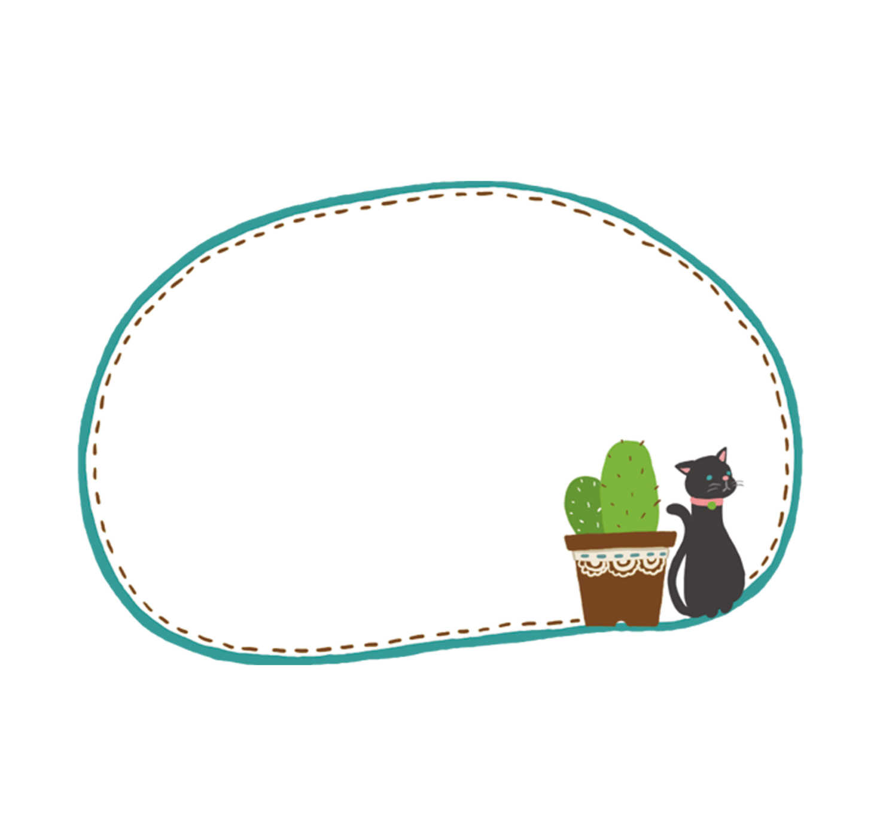

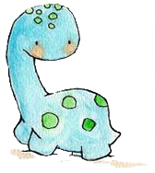
Hẹn gặp lại các em!

Slide 8


